Slide 1


가야로 고분고분
[오합지졸]

Slide 2
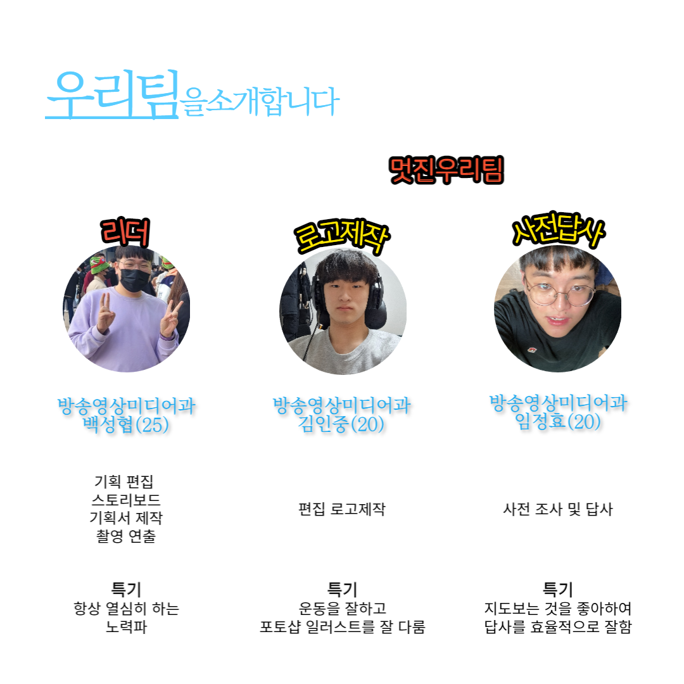

Slide 3
기획의도
우리나라의 역사에 모르는 사람들이 아주 많습니다.
그 중에서도 짧은 우리나라의 역사 `가야’
유쾌한 세남자가 친구들과 함께 여행을 떠난다!
코로나가 종식되어가는 지금 옆에 떠오르는 친구와 여행을!
한국의 역사에 대해 소개를 하고 미션을 수행하여
가야 고분군의 역사여행을 떠나봅시다.
세계 문화유산에 등재 될 수 있는 가야 고분군
그들의 우승상품을 어느 팀이 가져가게 될까요
제작 : 6월달
업로드 : 7월초(촬영 3주 이내)
분량 : 1회 30분
장르 : 예능
출연 : 백성협 김인중 임정효
연출 : 백성협 김인중 임정효
극본 : 백성협

Slide 4
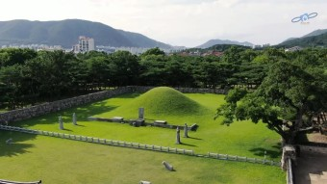
인트로
TITLE
Video
익스트림 롱샷(E.L.S) 으로 줌 아웃
수로왕릉을 배경으로
드론촬영을 이용하여 줌 아웃
-서서히 나타나는 로고
자막(Sutitle)
나래이션(Na)
밝은 음악을 이용하여
신나는 분위기를 연출
sound
꽃 – 지수
TIME
00:00’ – 00:20’

Slide 5
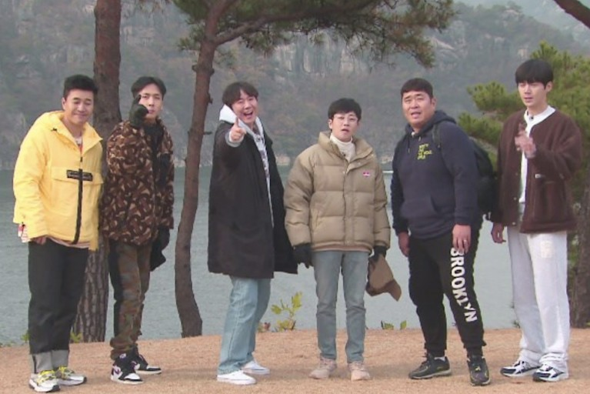
Scene#1
TITLE
Video
멤버 전체를 잡을 수 있고 고분 박물관 배경이 잘 보이게 롱샷(L.S)
자막(Sutitle)
나래이션(Na)
메인mc의 인사로 출연진들을 소개한다
그리고 출연진들의 친구들이 등장하며
~의 친구 ~입니다. 와 같은 자기소개를 한다.
sound
Selena Gomez - Sober
TIME
00:20’ – 05:00’

Slide 6
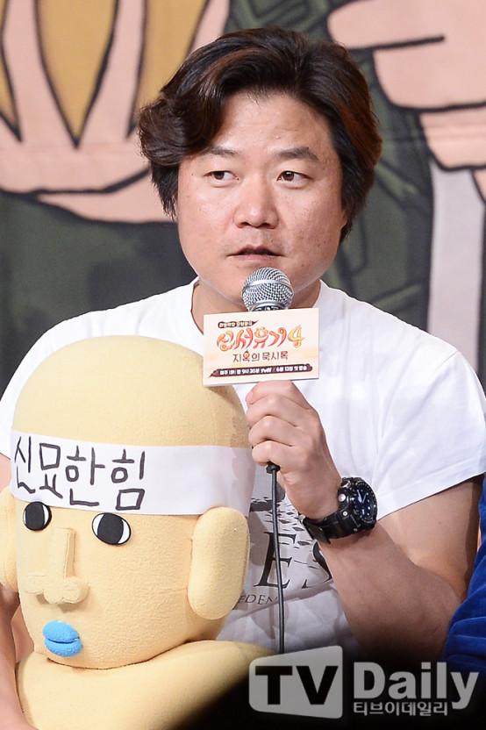
Scene#2
TITLE
Video
PD와 출연진들을
바스트 샷(B.S)으로 번갈아 가면서 촬영)
자막(Sutitle)
나래이션(Na)
PD가 출연진들이 가야에 대해 소개하자고 한다
출연진과 친구가 한 팀이 되어
가야를 돌아다니며 미션을 하는 내용을 설명한다
PD: 가야에 대해서 더 잘 알아보고자 가야관련 미션들을 준비하였습니다.
가야의 대표적인 문화를 체험해보고자 각각의 장소에서 승리팀과 패배팀의
식사가 결정되니 잘해보시길 바랍니다.
sound
walk around(배경음만)
TIME
05:00’ – 07:00’

Slide 7

Scene#3
TITLE
Video
대가야(김해)의 전경이 촬영되고
교차편집을 이용하여
각 미션 장소마다 미션 PD가 서있는 장면을 보여주고
벌칙 예시와 우승 상품을 보여준다.
자막(Sutitle)
나래이션(Na)
윤도현의 목소리로
가야 고분군을 내래이션 설명을 하고
떠나볼까요~라는 대사를 끝으로 배경을 보여준다
sound
밤을 달리다
TIME
07:00’ – 10:00’

Slide 8
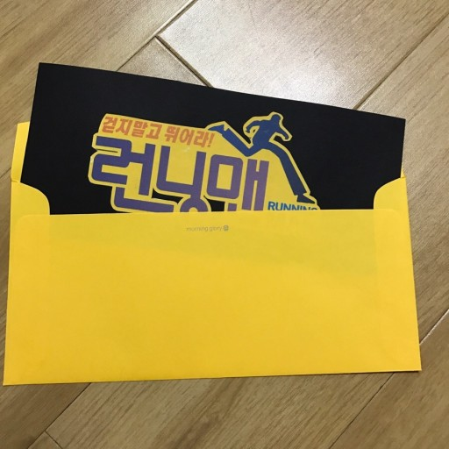
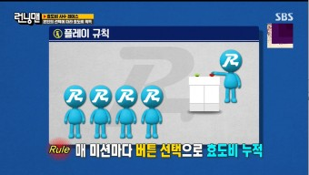
Scene#4
TITLE
Video
미션 봉투를 뽑고
각각의 미션봉투를
클로즈업(C.U)으로 보여준다.
그리고 설명 장면을 띄워준다.
자막(Sutitle)
나래이션(Na)
PD가 미션을 설명하고
각자의 미션 장소로 떠난다.
sound
Vanilla sky – 용용(feat. 한요한)
TIME
10:00’ – 13:00’

Slide 9
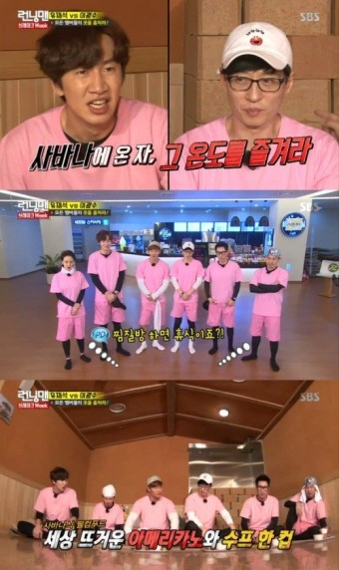
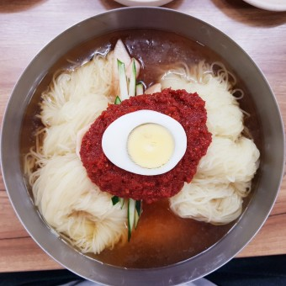
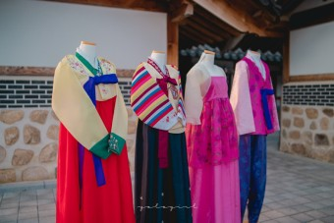
Scene#5
TITLE
Video
출연진들의 바스트샷
도착 장소를 보여주고
장소의 배경이 나오고 PD를 풀샷(F.S)으로 잡는다.
PD의 미션 소개와 장소별로 미션을 하는 출연진들
냉면 익스트림 클로즈업(E.C.U)촬영으로 섬세하게 촬영
벌칙 한복을 예시로 입은 작가의 모습을 풀샷(F.S)으로 보여준다.
그리고 패배팀의 벌칙을 알려준다
자막(Sutitle)
나래이션(Na)
PD의 미션 소개와 벌칙소개
PD: 미션의 성공팀은 맛있는 냉면을 먹고
실패팀 전통의상 분장을 하여 공원에서 냉면을 먹는데
룰렛을 돌려 토핑 추가를 하겠습니다.
sound
배경음 없음
TIME
13:00’ – 20:00’

Slide 10
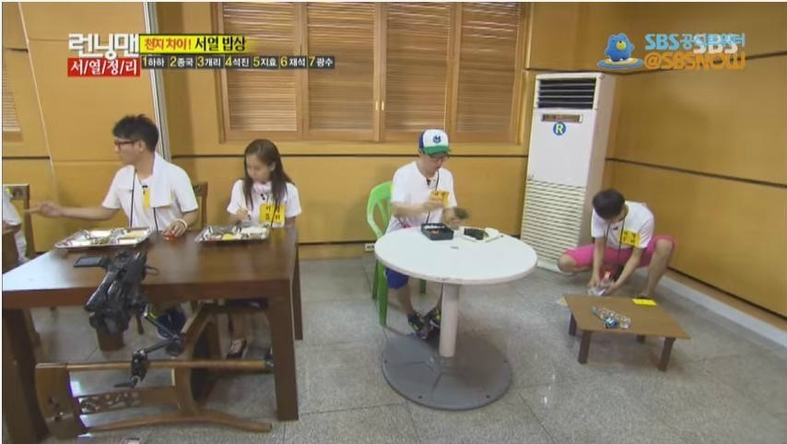
Scene#6
TITLE
Video
승리팀의 식사와 패배팀의 식사를 보여준다
승리팀은 맛있게 냉면을 먹고
패대팀은 벌칙 토핑을 룰렛으로 돌린다.
자막(Sutitle)
나래이션(Na)
출연진들의 불만섞인 대화
패배팀: 불평불만
승리팀: 냉면 리뷰를 한다.
sound
Vanilla sky – 용용(feat. 한요한)
TIME
20:00’ – 25:00’

Slide 11
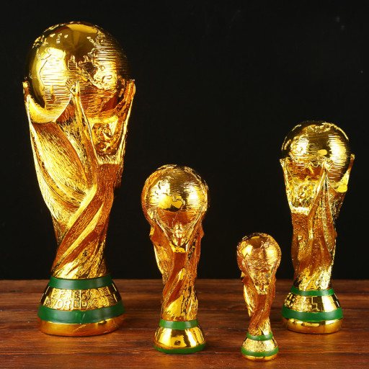
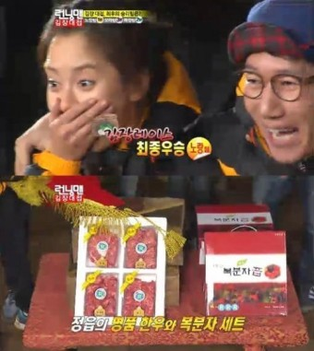
Scene#7
TITLE
Video
화면이 우승상품 설명으로 넘어가고
우승상품 익스트림 클로즈업(E.C.U)
우승상품이 설명된 후 노래가 나온다
풀샷(F.S) 모브 신 으로 촬영한다.
게스트들의 긴장된 표정 롱샷(L.S)에서 한사람 한사람 클로즈업(C.U)
우승자가 발표되고 모두 축하해준다. 롱샷(L.S)
우승팀 클로즈업(C.U)
자막(Sutitle)
나래이션(Na)
PD가 우승 상품을 설명한다.
그 후 우승 팀을 발표하고 모두 축하해준다
PD : 축하드립니다. □□□
우승팀은 놀라고 나머지 게스트는 축하해준다.
sound
시작 - 가호
TIME
25:00’ – 30:00’

Slide 12

아웃트로
TITLE
Video
가야로 고분고분 로고의 개구쟁이 얼굴 부분이 서서히 나타난다
자막(Sutitle)
나래이션(Na)
메인mc의 인사로 출연진들을 소개한다
그리고 출연진들의 친구들이 등장하며
~의 친구 ~입니다. 와 같은 자기소개를 한다.
sound
배경음 없음
TIME
30:00’ – 30:05’

